Slide 1
Инновационно-методические возможности метапредметной лаборатории НЕУРОКИ факультета подготовки учителей начальных классов
Титаренко Н.Н. руководитель МЛ НОО факультета подготовки УНК
ЮУрГГПУ 2018

Slide 2
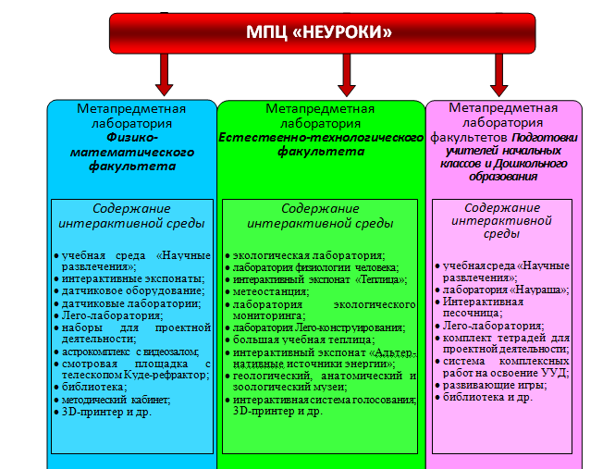

Slide 3
Метапредметная лаборатория начального общего образования
(МЛ НОО)
факультета подготовки УНК –подразделение, объединяет в своем составе преподавателей, студентов и педагогов Челябинской области на добровольной основе

Slide 4
Цель деятельности МЛ НОО
содействие в подготовке педагогических кадров начального общего образования, изучение и распространение передового педагогического опыта, внедрение современных технологий метапредметного развития младших школьников.

Slide 5
Задачи лаборатории:
- содействие профессиональному становлению подготовки современного выпускника факультета подготовки УНК по уровням бакалавриата и магистратуры к научно-методической, информационно-просветительской деятельности по развитию метапредметных планируемых результатов у младших школьников;

Slide 6
Задачи лаборатории:
- внедрение системы университетского партнерства, в том числе в сетевой форме и с использованием дистанционных технологий, занимающимися реализацией метапредметного развития младших школьников; предоставление научно-методических и информационно-просветительских услуг сетевым партнерам и другим образовательным организациям;

Slide 7
Задачи лаборатории:
- взаимодействие с образовательными организациями г. Челябинска и Челябинской области посредством реализации различных программ дополнительного и дополнительного профессионального образования, проведение курсов повышения квалификации, научно-методических семинаров, открытых уроков, мастер-классов, круглых столов и др.

Slide 8
Направления деятельности МЛ НОО
- научно-методическая работа, в том числе разработка методического обеспечения, предоставление материальной базы МЛ НОО для научных исследований бакалавров и магистров, методическая работа с педагогами начального общего образования;

Slide 9
Направления деятельности МЛ НОО
- информационно-просветительская работа, в том числе обзорные, модульные и интегрированные экскурсии, выставки, практикумы, профориентационная работа;
- организационная работа, в том числе сетевое взаимодействие и взаимодействие с образовательными организациями, с кафедрами факультета подготовки УНК, с МПЦ «Неуроки».

Slide 10
Методологические основания технологии развития метапредметных УУД
информационно-репродуктивный подход
ИЛИ
системно-деятельностный компетентностный подход

Slide 11
Методологические основания технологии развития метапредметных УУД
Реализация системно-деятельностного компетентностного подхода обеспечивает процесс развития метапредметных УУД у младших школьников.

Slide 12
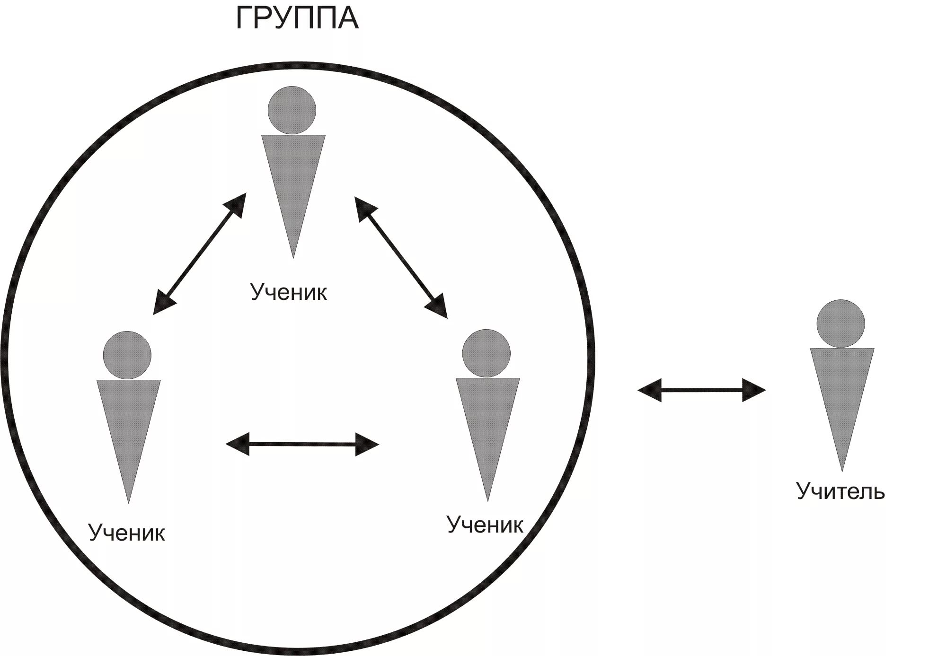
Организация группового сотрудничества

Slide 13
Мои гипотезы
Мои эксперименты
4 вида деятельности
Мои наблюдения
Я в конструкторском бюро

Slide 14
Мои эксперименты:
исследуют
тайны света, звука, вкуса, температуры, магнитизма, работы органов человека в цифровой лаборатории.
В результате эксперимента мы сделали вывод, что….

Slide 15
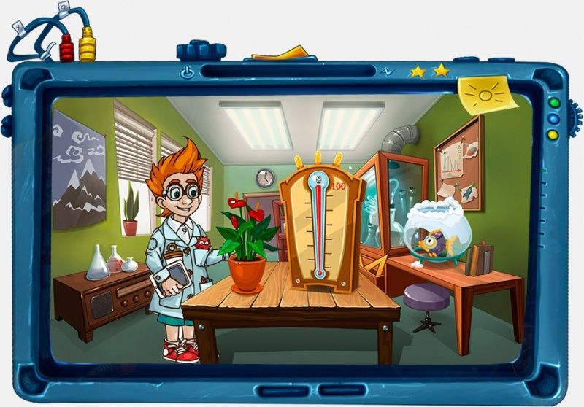

Slide 16
Мои гипотезы:
делают предположения и проводят опыты
с силой магнита, с натяжением и текучестью воды, со свойствами воздуха..
В результате опыта мы сделали вывод, что….

Slide 17
Я в конструкторском бюро: оперируют
величинами: время, объем, производительность; измеряют и сравнивают свой рост, вес.
В результате измерений мы пришли к выводу, что….

Slide 18
Мои наблюдения:
используют цифровой микроскоп, соотносят текстовую и визуальную информацию.
В результате наблюдений мы увидели, что….

Slide 19
Минутка СЛАВЫ:
самопрезентация исследовательских достижений одного школьника класса.

Slide 20
Мои достижения в лаборатории
выдвигать гипотезы
делать выводы
быть лидером в группе
договариваться в группе
слушать других
делать сообщение
работать с новыми приборами
отвечать на вопросы ученых

Slide 21
Формы сотрудничества:
Курсы повышения квалификации для педагогов НОО «Технологии формирования метапредметных универсальных учебных действий у младших школьников в урочной и внеурочной деятельности».
16,36 часов.

Slide 22
Формы сотрудничества:
Практикумы-занятия для младших школьников 3-4 классов в течение учебного года.
Практикумы-занятия для младших школьников разновозрастных групп (летний школьный лагерь).
Городские олимпиады «Я познаю окружающий мир».

Slide 23
Формы сотрудничества:
Мастер-классы для педагогов НОО по реализации технологии формирования метапредметных универсальных учебных действий у младших школьников в урочной и внеурочной деятельности.

Slide 24
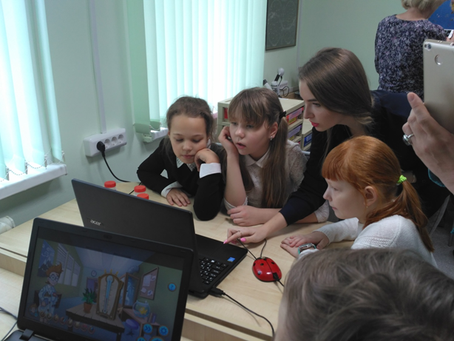
тел. 216-57-32, 8 908-579-6087,
e-mail: titarenkonn@cspu.ru

